Slide 1
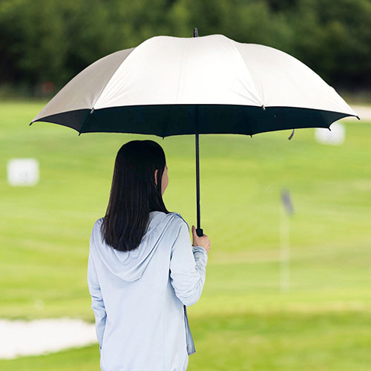
【提案書】
スポーツ観戦用傘
特徴
紫外線カット率99％以上な上に直径120cmで、夏の強い日差しから頭部や肌をしっかり守ってくれるため、熱中症対策にもぴったりな傘。もちろん雨天にも使えて便利です。
納期
納期スペース
仕様
素材：ポリエステル・グラスファイバー
サイズ：全長約91cm(親骨約70cm)
包装：ポリ袋入り
お見積
お見積りスペース

